Slide 1




Slide 2
Proposta de solução para concorência entre portal de notícias e editor
343266 - EDENILSON BILA DOS SANTOS
343895 - MARCIO ROBERTO RELA

Slide 3
Problema
No cenário de olimpiadas existem uma constante demanda de informações, por ocorrer
diversos jogos simultâneos de variadas categorias e modalidades.
Neste cenário foi levantado os seguintes números:
Público (Portal de Noticias):
30 Dias de uso intenso - 20M de visitantes no site
Picos de acesso de 100.000/seg
-60% de acessos são da pagina principal
10.000 buscas no site/dia
Edição (Editores do Blog)
500 Editores de conteúdo
2000 artigos publicados/dia
100.000 fotos publicadas/dia
Ter N servidores consumindo um único banco de dados que serve de leitura e gravação
pode ocasionar muitos locks nos dados e com isso ocasionar diversos problemas
de performance e timeouts.

Slide 4
Proposta de Arquitetura
Para suportar os picos e as demandas do Portal durante o periodo de olimpiadas foi proposto a
implementação do padrão: CQRS (Command Query Responsibility Segregation) ou
Segregação de Responsabilidade de Comando e Consulta O que é CQRS?
CQRS é um padrão(pattern) cujo sua função seria separar as operações de gravação e leitura
de um banco de dados
A ideia básica é segregar as responsabilidades da aplicação em:
Command – Operações que modificam o estado dos dados na aplicação.
Query – Operações que recuperam informações dos dados na aplicação.

Slide 5
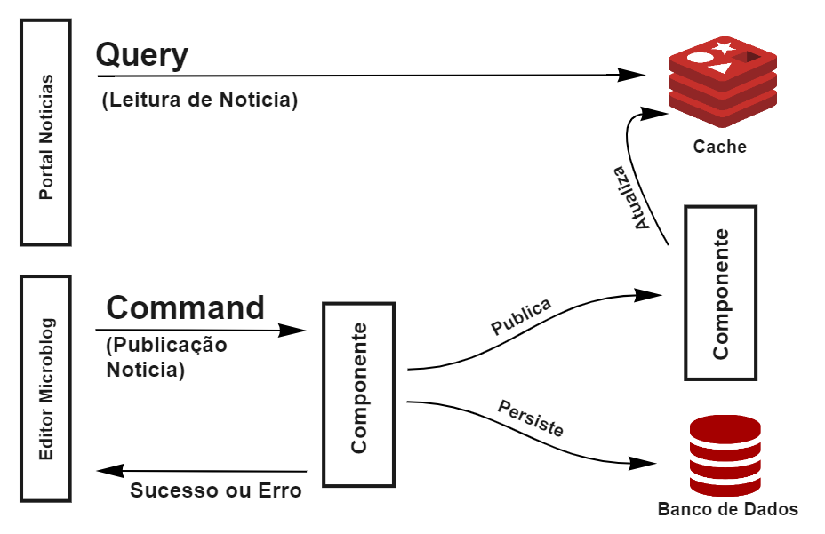
Visão Arquitetural

Slide 6



